Slide 1
湘信教育网站验收汇报
King back 团队
制作人：刘振兴

Slide 2
catalog
01
前期准备
遇到问题
02
03
验收过程
总结
04

Slide 3
01
PART
前期准备

Slide 4
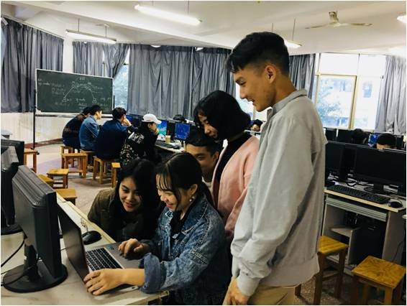
01
前期准备
首先，在验收网站之前我们团队在崇美302开了个较短的会议，讨论的内容是修改之前的设计和代码。

Slide 5
01
前期准备
01.全组讨论检查网站的设计与代码
02.各自修改自己的网站和代码
03.检查并通过W3C的问题
04.组长整合

Slide 6
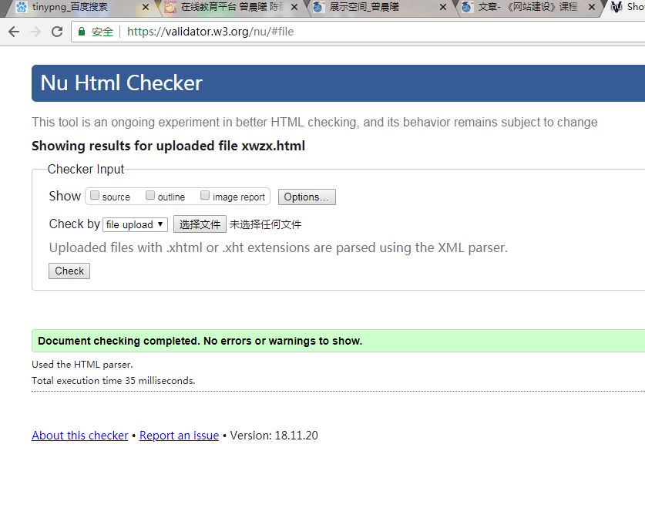
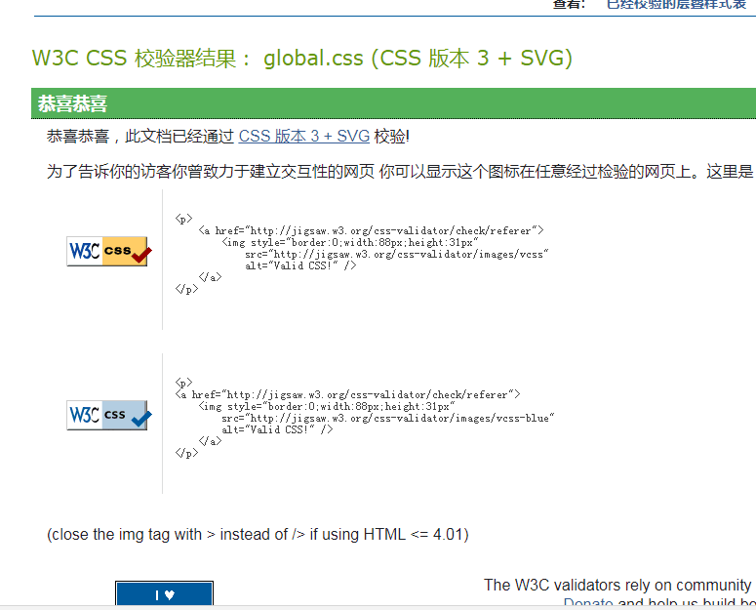
01
前期准备

Slide 7
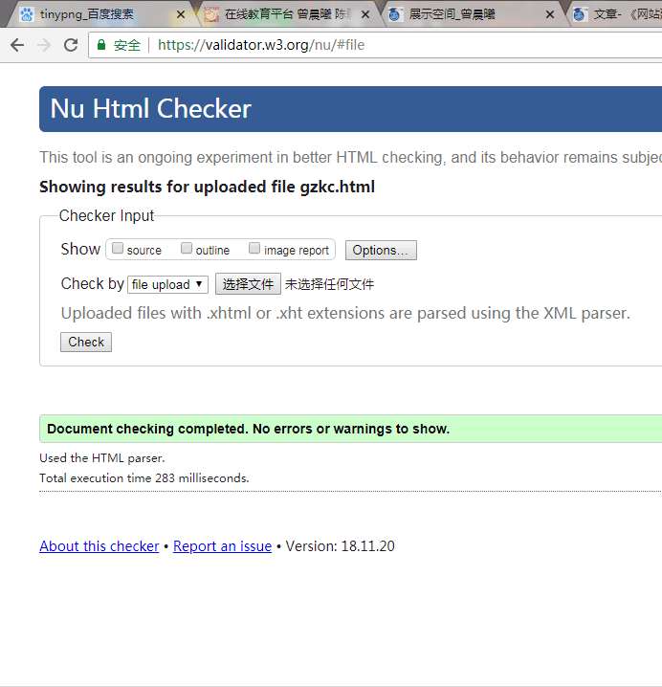
01
前期准备
锵锵锵！ W3C完美通过！
全组迎来了最开心的笑容！

Slide 8
02
PART
遇到问题

Slide 9
02
遇到问题
在制作过程中，
设计图内容区域和
图片区域位置不统一。
01
设计风格不统一
04
02
CSS问题虽然通过，
但是在W3C上依旧有问题
03
图片素材较少，
需要花大量的时间去外网找素材

Slide 10
02
解决问题
虽然我们组遇到了大量问题，但我们丝毫不气馁
通过一次一次的反复测试，反复修改。终于将问题成功解决。
在设计风格上也完成了统一
代码和设计上的位置也更正修改了。

Slide 11
03
PART
验收过程

Slide 12
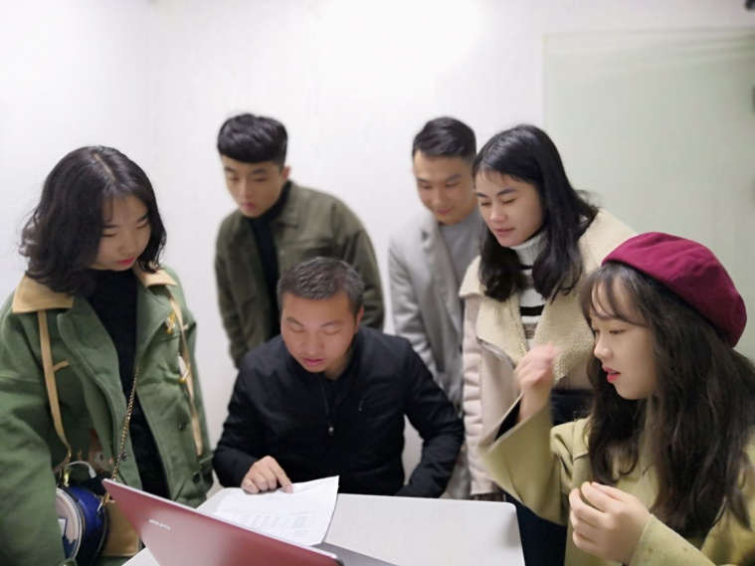
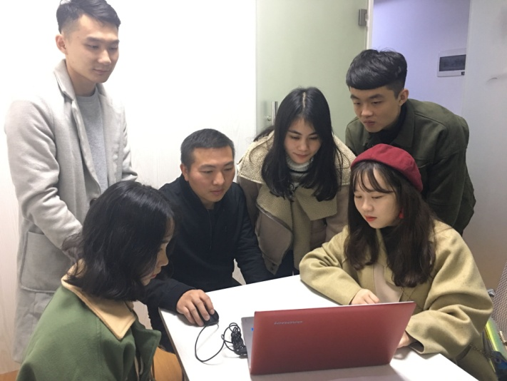
03
验收过程
老板对于我们的网站
甚是满意，在问他对于我们
的满意分数从一到十分是多
少分时，他竖了个大拇指。
说：“十分！”。

Slide 13
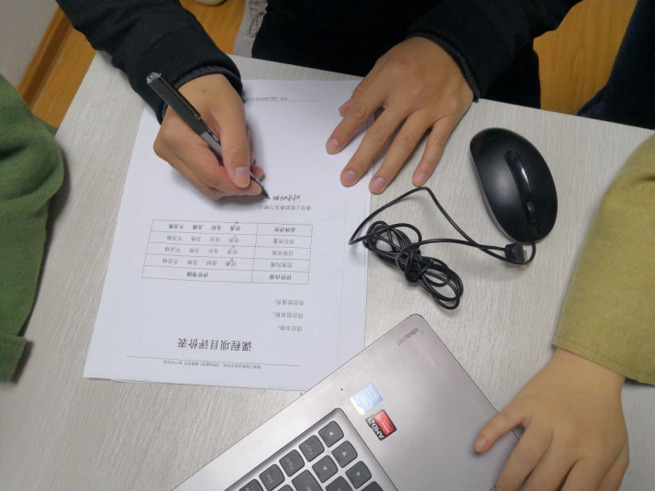
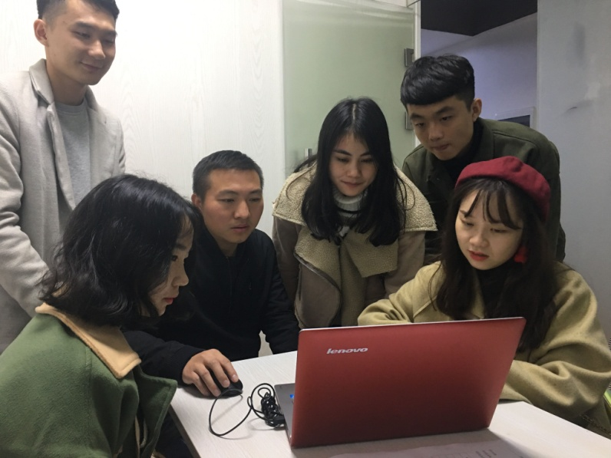
03
验收过程
验收网站过程
填写课程项目评价表

Slide 14
03
验收过程
1
美观度比较好、框架比较好
老板的
评价
2
设计感适合教育行业的风格前沿
3
有些细节部分待完善，团队协作非常强

Slide 15
04
PART
总结

Slide 16
04
总结
01
感恩
感恩老师和企业给我们每次的锻炼机会
让我们一次比一次成长，一次比一次更优秀！
02
感谢
感谢团队的力量，这使我们更团结
让我们在设计与制作方面一步一步更加强！
03
感激
感激在我们遇到困难时给予帮助我们的同学
让我们在困难中迎难而上从不畏惧挑战！

Slide 17
PPT模板下载：www.1ppt.com/moban/ 行业PPT模板：www.1ppt.com/hangye/
节日PPT模板：www.1ppt.com/jieri/ PPT素材下载：www.1ppt.com/sucai/
PPT背景图片：www.1ppt.com/beijing/ PPT图表下载：www.1ppt.com/tubiao/
优秀PPT下载：www.1ppt.com/xiazai/ PPT教程： www.1ppt.com/powerpoint/
Word教程： www.1ppt.com/word/ Excel教程：www.1ppt.com/excel/
资料下载：www.1ppt.com/ziliao/ PPT课件下载：www.1ppt.com/kejian/
范文下载：www.1ppt.com/fanwen/ 试卷下载：www.1ppt.com/shiti/
教案下载：www.1ppt.com/jiaoan/
字体下载：www.1ppt.com/ziti/
谢谢欣赏
King back 团队
制作人：刘振兴

